Slide 1
Урок окружающего мира 3 класс
вода

Slide 2
Отгадайте загадку:
В морях и реках обитает,
Но часто по небу летает.
А как наскучит ей летать,
На землю падает опять.
ВОДА

Slide 3
Что такое вода?
Если руки наши в ваксе,
Если на нос сели кляксы,
Кто тогда нам первый друг,
Снимет грязь с лица и рук?

Slide 4
Что такое вода?
Чтобы лился дождик с неба,
Чтоб росли колосья хлеба,
Чтобы плыли корабли,
Чтоб варились кисели,

Slide 5
Что такое вода?
Чтобы не было беды –
Жить нельзя нам без …

Slide 6
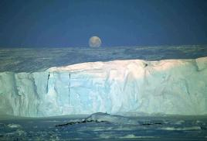
3/4

Slide 7
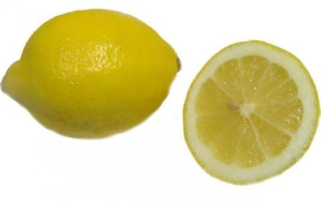
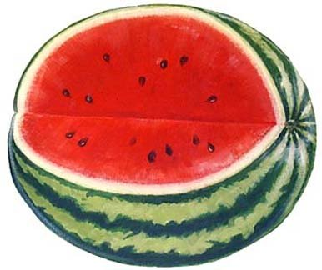
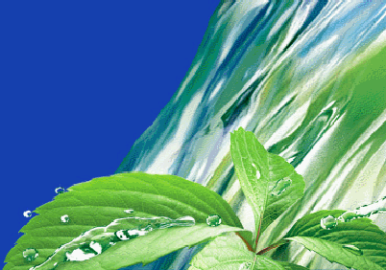
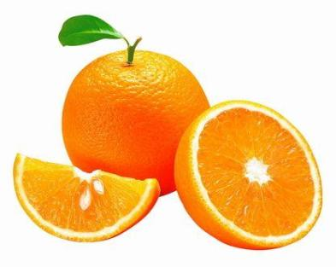
Что такое вода?

Slide 8
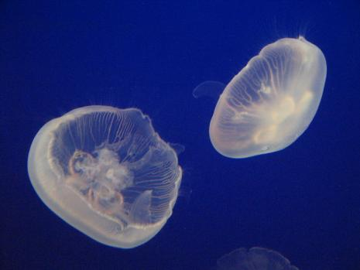
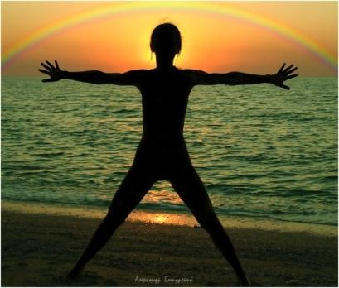
Что такое вода?
Тело медузы
на 90 – 95% состоит из воды
Массу тела человека
разделить на 3
и умножить на 2
Тело человека
состоит на 2/3 из воды

Slide 9
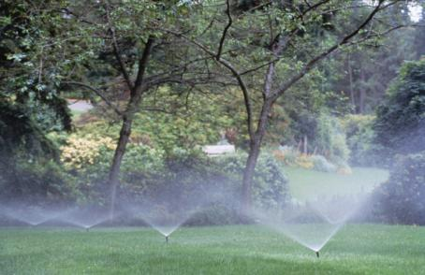
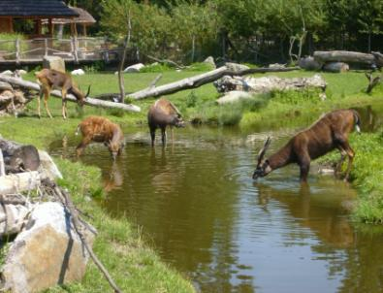
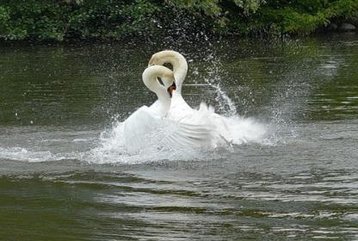
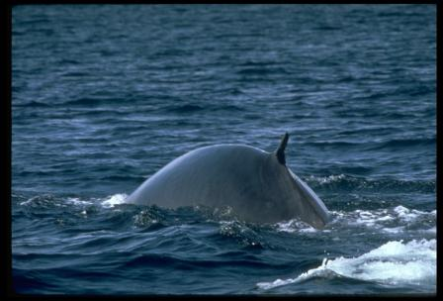
Что такое вода?

Slide 10
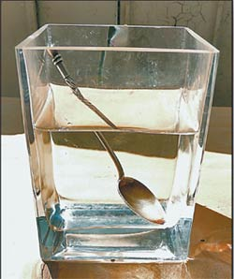
Свойства воды
1. Прозрачна
2. Безцветна

Slide 11
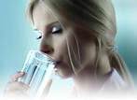
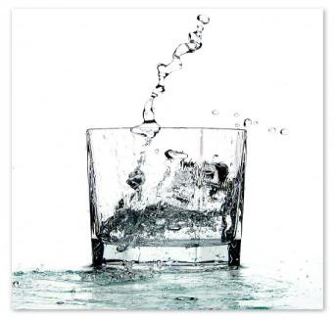
Свойства воды
3. Без запаха
4. Вода течёт.
(свойство - текучесть)

Slide 12
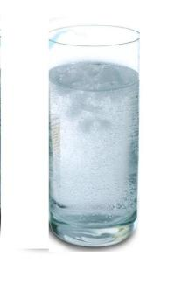
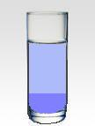
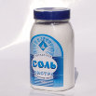
Свойства воды
5. Вода – растворитель, но не все вещества в ней растворяются.

Slide 13
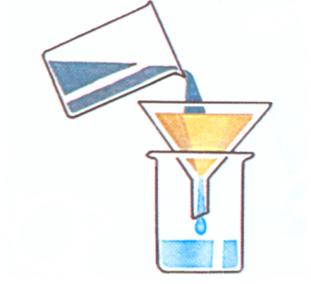
Свойства воды
6. Не растворившиеся вещества остаются на фильтре, а вода проходит через него.

Slide 14
Свойства воды
7. Вода при нагревании расширяется,
при охлаждении сжимается.

Slide 15
Вода – это жизнь!
Вода - одно из главных богатств на Земле. Трудно представить, что стало бы с нашей планетой, если бы исчезла пресная вода. А такая угроза существует.

Slide 16
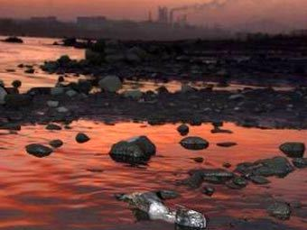
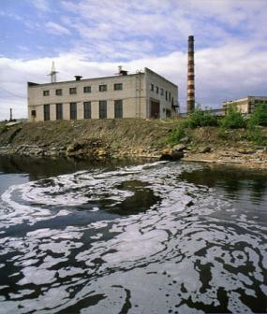
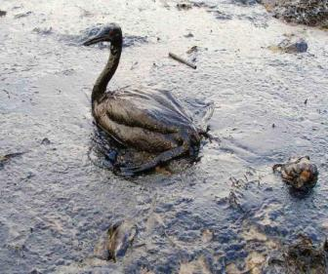
Берегите воду!
От загрязнения воды страдает всё живое, она вредна для жизни человека. Поэтому воду - наше главное богатство, надо беречь!

Slide 17
Спасибо за урок!

